Slide 1
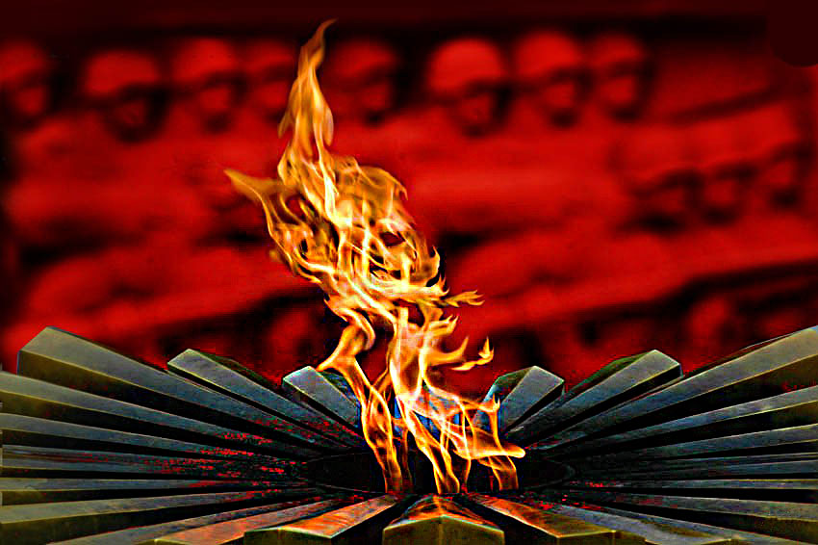
Война
в судьбе моей семьи
Война в судьбе моей семьи

Slide 2
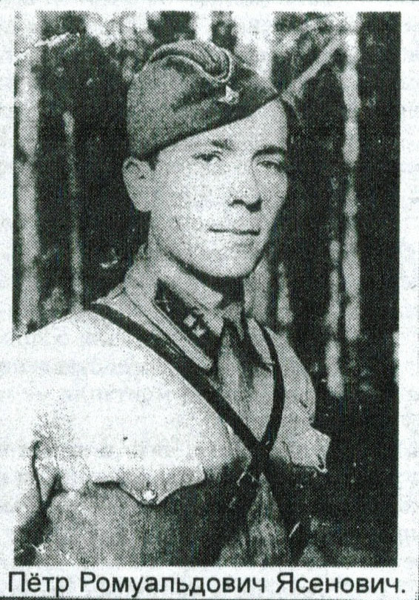
Каждая дата, связанная с Великой Отечественной
войной, заставляет задуматься о ничем
неизмеримой цене, которую заплатили наши деды и
прадеды за счастье жить на роднойземле.
Дед мой, Петр Ромуальдович Ясенович, воевал с
первого до последнего дня. В составе Первого
Белорусского фронта сражался в Прибалтике,
участвовал в боях за освобождение Варшавы.
А до этого была битва за Москву, баталии под
Юхновом и Брянском. В самом начале войны,
19 июля, был ранен осколком мины, через полгода,
в январе 1942-го, контужен и ранен в голову.

Slide 3
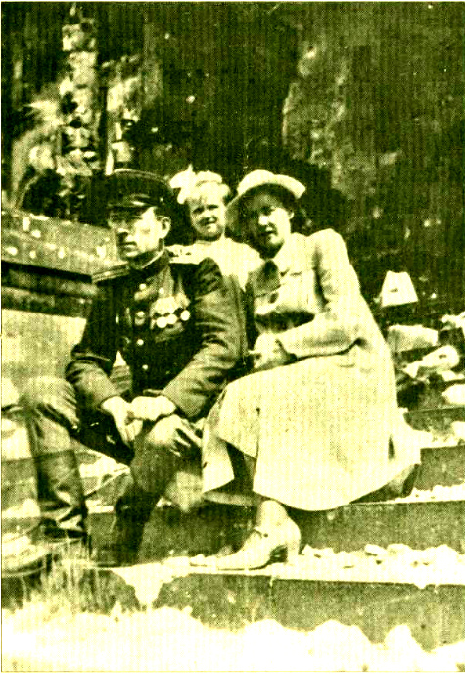
С мая 1945-го по мая 1946-го прадед работал
инспектором комендантской службы в штабе
советской военной администрации в Германии.
Семью ему было позволено привезти с собой.
Из воспоминаний моей бабушки Тамары Петровны:
«Впечатления от разгромленного Берлина у меня, пятилетней,
остались навсегда. Вот мы входим в огромный зал с высокими
потолками, обожженными стенами и лестничными маршами.
И первые слова отца (детская память их удержала): «Это канцелярия
Гитлера». В углу стоял немецкийтанк огромных размеров. Отец
посадил меня на броню, железо неприятно царапнуло голые ноги.
А потом мы фотографировались на развалинах этого здания. Я присела
на один из обломков и с интересом смотрела, как наши солдаты
большими буквами писали что-то на стенах и колоннах.»
На ступеньках поверженного рейхстага

Slide 4
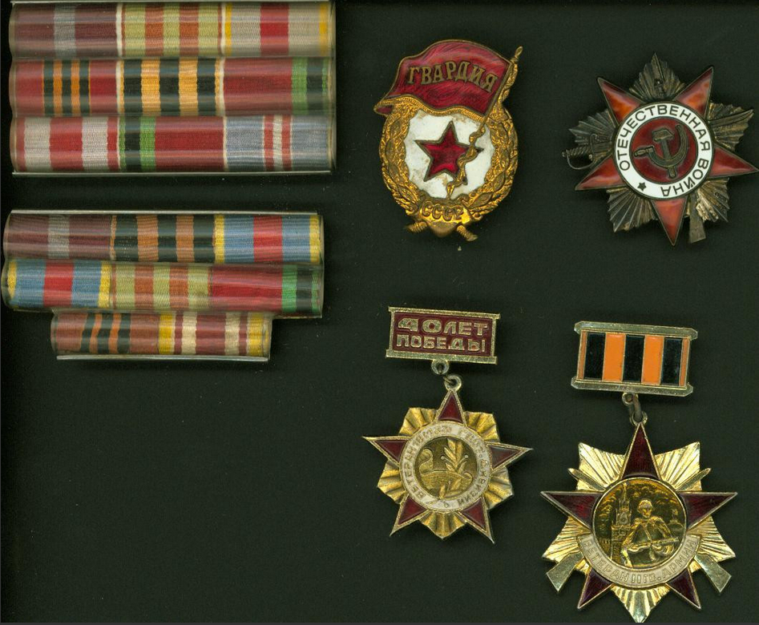
Указом Президиума Верховного Совета, Петр Ромуальдович
Ясенович, награжден орденом Красной Звезды, медалями
«За оборону Москвы», «За освобождение Варшавы»,
«За взятие Берлина», «За победу над Германией».
Победный май он встретил в звании гвардии майора.

Slide 5
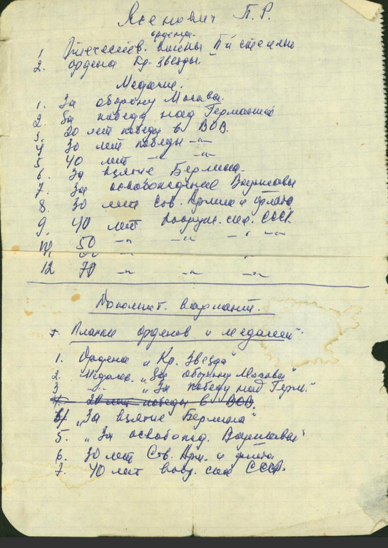
Часть наград была утеряна при возвращении из Германии в Советский Союз, на границе
в Бресте. Полный перечень наград, написанный рукой Петра Ромуальдовича, удалось
найти в его личном архиве.

Slide 6
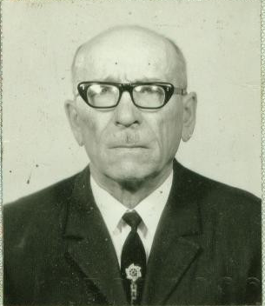
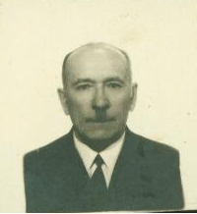
По возвращению на Родину, семья в полной мере
ощутила тяготы послевоенного времени: сложности с
работой, нехватка продовольствия. И прадед принял решение
переехать из Белоруссии на север Тюменской области.
Из воспоминаний моей бабушки, Тамары Петровны:
«Помню толпы голодных цыганят, осаждавших вагоны нашего
состава, как они бросались на очистки от картошки, выброшенных
кем-то из окна вагона.»
Чтобы прокормить семью в голодные годы прадед купил сети,
лодку и стал выходить рыбачить на Обь. После этого ему
приходилось долго разбирать и чинить спутавшиеся снасти.
Из воспоминаний бабушки:
«Навсегда запомнились его руки, стертые в кровь между большим
и указательным пальцем..»
Одновременно с этим, все послевоенныегоды, прадед, педагог
по образованию, работал директором школы, учителем истории
и иностранного языка. До выхода на пенсию вел большую
общественную работу.

